Slide 1
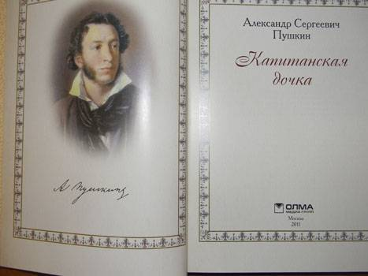
А.С. Пушкин «Капитанская дочка»

Slide 2
Формирование характера Петра Гринева (разбор 1,2 гл.,)
Цель урока: обучающая: жанровые особенности произведения; проследить по тексту этапы формирование характера Петра Гринева; развивающая: развитие устной речи; воспитательная : дать представление чести и достоинства на примере главного героя.

Slide 3
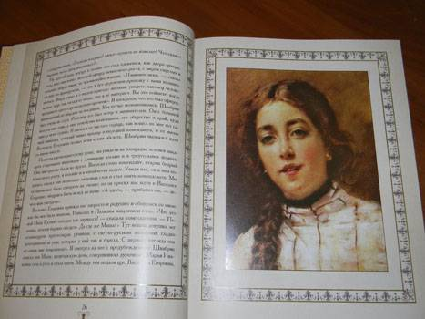
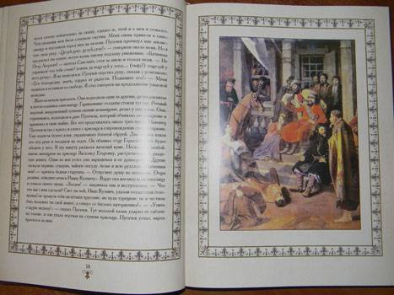
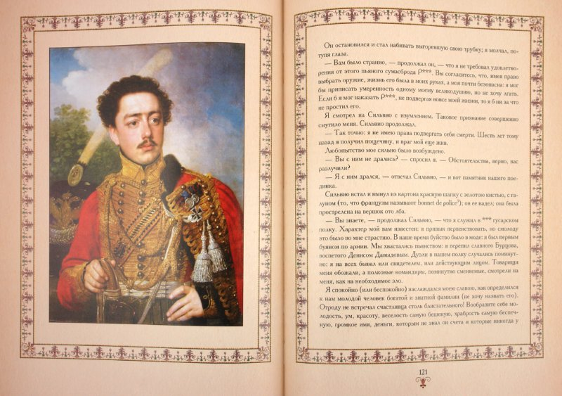
Критические мнения
Повествование о 2-х влюбленных
Этапы духовного становления молодого человека, на жизненном пути которого постоянно возникает проблема выбора чести
Изображение Пугачева и пугачевского Восстания
Этапы духовного становления молодого человека, на жизненном пути которого постоянно возникает проблема выбора чести

Slide 4
Спор о жанре
-Что это- повесть, роман, исторический роман, семейные записи, хроника, мемуары?
Повесть- прозаический жанр, не имеющий устойчивого объёма, тяготеющий к хроникальному сюжету, воспроизводящему естественное течение жизни. В западном литературоведении для прозаических произведений такого рода используются определения «роман» или «короткий роман». В российском литературоведении жанровое определение «повесть» ведет свое происхождение от древнерусского отношения рассказчика к описываемым событиям: слово «повесть» происходит от глагола «поведать». Старинное значение термина — «весть о каком-то событии» — указывает на то, что этот жанр вобрал в себя устные рассказы, события, которые лично видел или о которых слышал рассказчик.

Slide 5
Спор о жанре
Исторический роман-роман, действие которого развертывается на фоне исторических событий.
Мемуары (франц. mémoires, от лат. memoria — память) — воспоминания о прошлом, написанные участниками или современниками каких-либо событий. Мемуарист пытается осмыслить исторический контекст собственной жизни, описывает свои действия как часть общего исторического процесса. Основным источником сведений для мемуаров являются воспоминания авторов о пережитом, но наряду с ними порой используются различная документация, дневники, письма, пресса и т.п. Мемуары зачастую представляют собой литературные произведения и составляют особый жанр, разновидностью которого являются автобиографии и путевые записки.Например,"Исповедь" Ж. Ж. Руссо, "Былое и думы" А. И. Герцена — выдающиеся художественные произведения .

Slide 6
Циклы повести «Капитанская дочка»
I-V рисуют формирование личности рассказчика до «до неожиданных Происшествий», имевших большое внимание на всю его жизнь и приведших к серьезным изменениям и потрясениям
XII-XIV- роль развернутого эпилога
VI-XII- картины, в которых появляется Пугачев и под влиянием которого изменяется внутренний мир рассказчика

Slide 7
-Что хорошего и что дурного вынес Гринев из детских лет?
Мать
Плюс
Мягкая
Минус
Безвольная
Отец
Петр Гринев
Бопре
Савелич
Воспитание: умел судить о свойстве борзого кобеля, кое – как читал
по – французски, дрался на шпагах
Дворовые мальчишки
Вывод: о нравственных понятиях путаница: верх благополучия – служба в гвардии; счастье – веселая жизнь в Петербурге

Slide 8
Самостоятельная жизнь: путь утрат многих иллюзий
Встреча с «Вожатым»: проснулось хорошее, светлое, которое было заложено в родительском доме
Эпизод с Зуриным- раскаяние и стыд
Гринев
Отец отправляет сына в армию

Slide 9
Две правды
Один тычет пальцем греховную наготу другого
Жалость милосердие уважение к человеку, к достоинству

Slide 10
-Что такое милосердие?
Милосердие- желание прийти на помощь из чувства человеколюбия, сострадание, помощь, вызванная этими же чувствами.

Slide 11
-Что такое честь, долг, достоинство?
Честь-это понятие вызвается определёнными культурными традициями которые вызывают в человеке определенные амбиции. Честь - это «внутреннее нравственное достоинство человека, доблесть, честность, благородство души и чистую совесть», и как «условное, светское, житейское благородство, нередко ложное, мнимое».

Slide 12
Достоинство- морально-нравственная категория, означающая уважение и самоуважение человеческой личности. Достоинство неотъемлемое свойство человека как высшей ценности, принадлежащее ему независимо от того, как он сам и окружающие люди воспринимают и оценивают его личность. Достоинство одно из нематериальных благ, принадлежащих человеку от рождения, оно неотчуждаемо и непередаваемо. Большой юридический словарь

Slide 13
Достоинство …
Достоинство – категория этики, характеризующая ценность индивида как нравственной личности. Словарь «Безопасность: теория, парадигма, концепция, культура»
Достоинство – умение уважать не только других людей, но и себя.
Достоинство – это чувство собственной значимости, не нуждающееся в каких--либо доказательствах.
Достоинство – это умение оставаться «на высоте» при любых, даже самых неблагоприятных, обстоятельствах.

Slide 14
Что такое долг?
Долг- все должное, что должно исполнить, обязанность. Общий долг человека вмещает долг его к Богу, долг гражданина и долг семьянина; исполнением этих обязанностей он в долгу, они составляют долг его, как взятые у кого взаймы деньги или вещи, или все то, чем обязан он, по обещанью или какому условию.

Slide 15
Проявления достоинства в повседневной жизни
Готовность поступиться собственными интересами во благо окружающих – проявление достоинства человека.
Выполнение долга. Выполнение долга – перед Родиной, перед родителями, перед детьми, воинского долга; долга в самом общем понимании – признак достойного человека.
Судебная система. «Иск о защите чести и достоинства» - эта формулировка в последние годы пользуется всё большей популярностью. Защищать своё гражданское достоинство способен лишь тот, кто осознаёт своё достоинство.
Состязания. В спорте человеку зачастую приходится преодолевать препятствия, превозмогать физический дискомфорт. Выдержать все испытания, не теряя лица, способен человек, обладающий чувством собственного достоинства.
Экстремальные ситуации. Человек, спасающий людей при пожаре, взрыве, в любой другой экстремальной ситуации, проявляет себя, как человек достойный.
Благотворительность. Достойный человек не упустит возможности тихо, не выпячивая собственное «Я», помочь тем, кто действительно нуждается в помощи.

Slide 16
Спасибо за внимание!

